Slide 1

人教版高中数学B版必修第二册 第五章
《事件之间的关系和运算》
主 讲 人： 熊永昌 北京市第一〇一中学
审核指导：张 鹤 北京市海淀区教师进修学校

Slide 2
情境与问题
某班数学建模课分成5个小组(编号为1,2,3,4,5)采用合作学习的方式进行,课堂上教师会随机选择一个小组的成果进行展示.这一试验的样本空间可记为

Slide 3
情境与问题
问题1.说出每一事件的实际意义,并尝试理解上述各事件之间的关系.
问题2.上节课我们理解了在事件与集合之间的对应关系,类比集合之间的关系和运算，描述上述事件之间的关系.

Slide 4
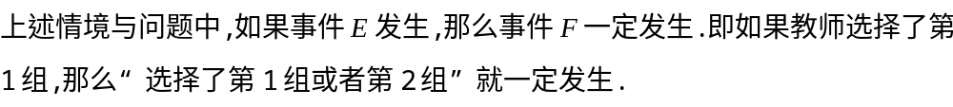
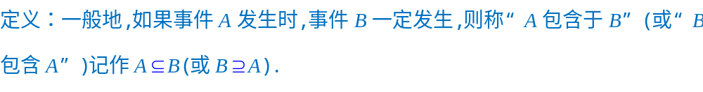
探究：事件之间的关系与运算
1．事件的包含与相等

Slide 5
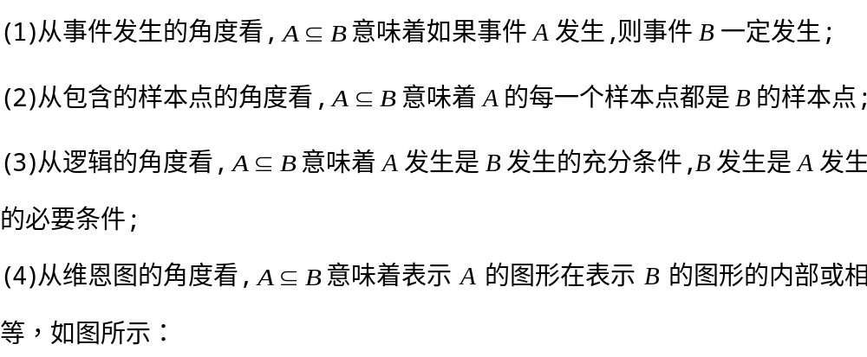
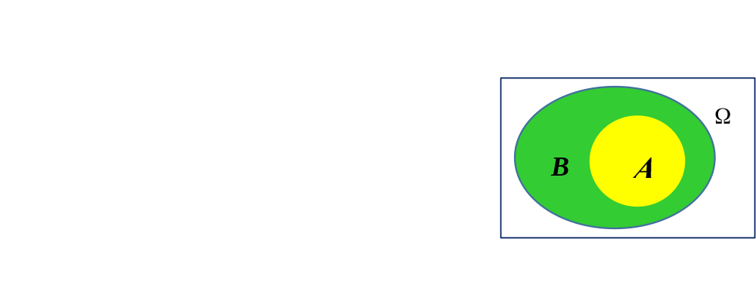
探究：事件之间的关系与运算
问题3.小组讨论，从多个角度理解事件的包含关系：

Slide 6
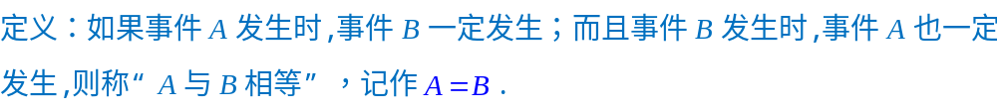
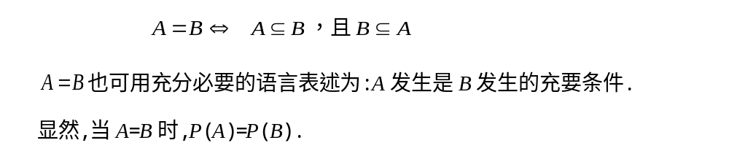
探究：事件之间的关系与运算

Slide 7
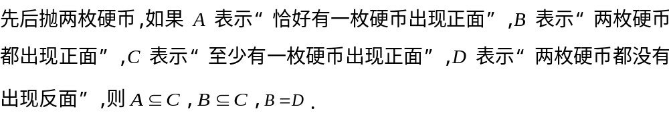
探究：事件之间的关系与运算
问题5.请你举一些实例，来理解事件的包含与相等的关系.

Slide 8
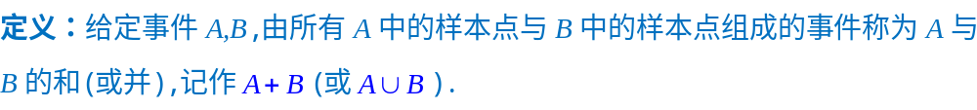
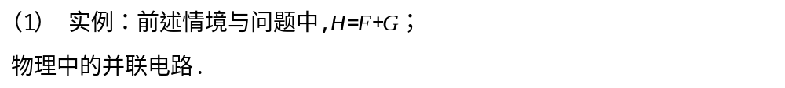
探究：事件之间的关系与运算
事件的和(并)
问题6.请你举实例，并且从多个角度理解事件的和（并）:

Slide 9

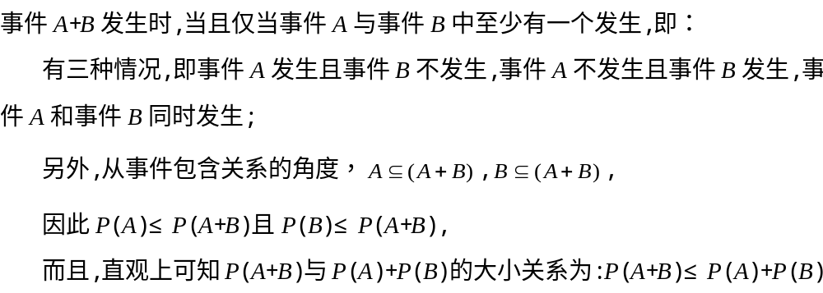
探究：事件之间的关系与运算
问题6. 从多个角度理解事件的和（并）:
事件A与B的和可以用如图所示的阴影部分表示：

Slide 10
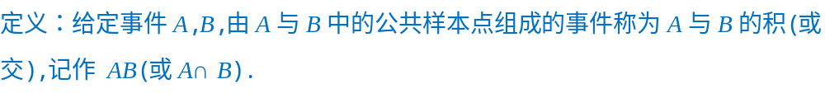
探究：事件之间的关系与运算
3.事件的积(交)
思考：类比事件的并（和），请你定义事件的积（交）：

Slide 11
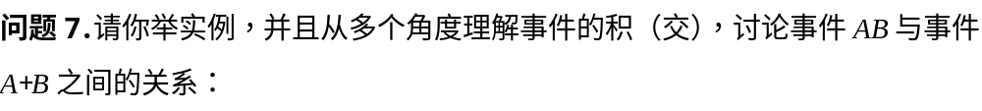
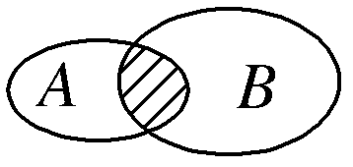
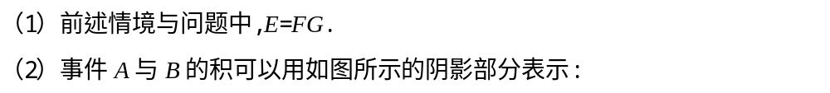
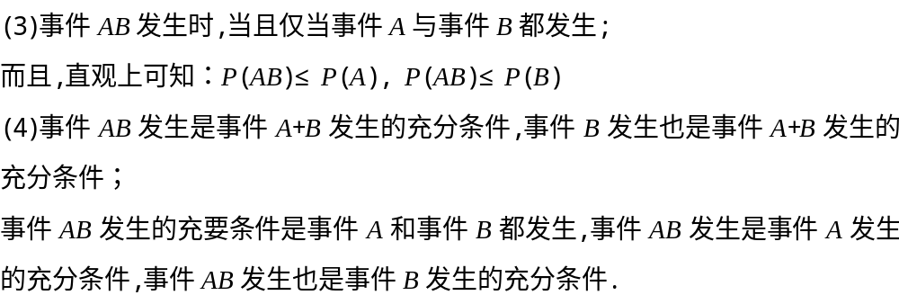
探究：事件之间的关系与运算

Slide 12
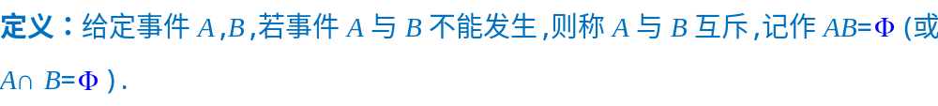

探究：事件之间的关系与运算
4.事件的互斥与对立
问题8.在情境与问题中，事件E与I不能同时发生，这两个事件叫做互斥的，从集合的角度看，它们具有什么关系？
这一关系可用右图表示:

Slide 13

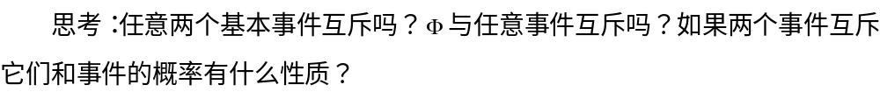
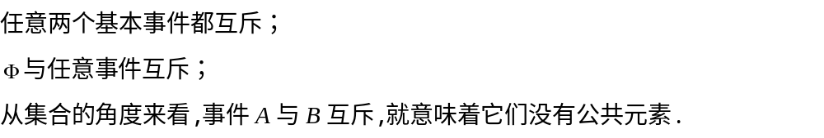
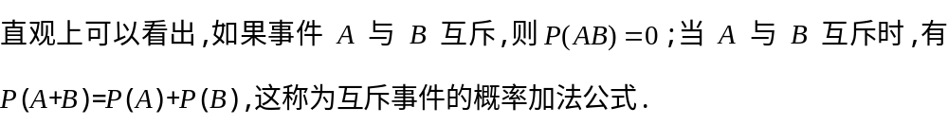
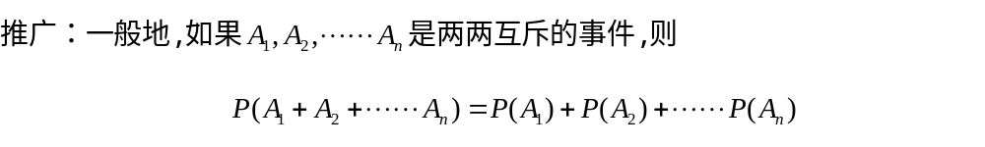
探究：事件之间的关系与运算

Slide 14
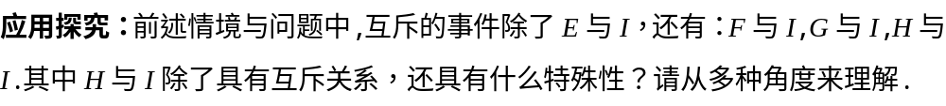
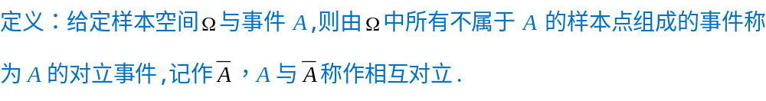
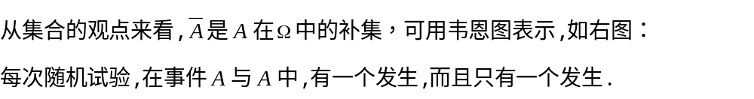

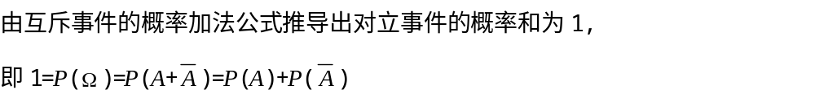
探究：事件之间的关系与运算
4.事件的互斥与对立

Slide 15
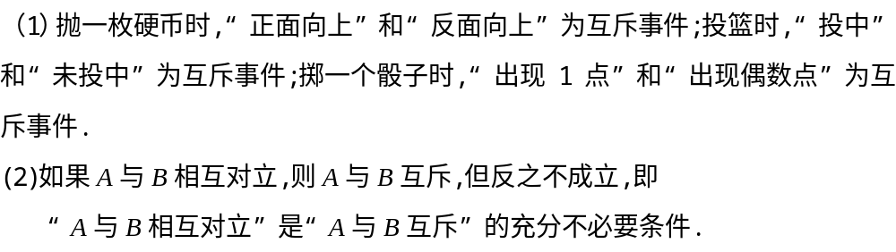
探究：事件之间的关系与运算
4.事件的互斥与对立
对比探究：
问题9.举实例，指出试验中的互斥事件和对立事件，试用自己的语言总结出它们之间的关系,并举例说明.

Slide 16
探究：事件之间的关系与运算
5.事件的混合运算
事件运算的结果仍是事件,因此可以进行事件的混合运算.

Slide 17
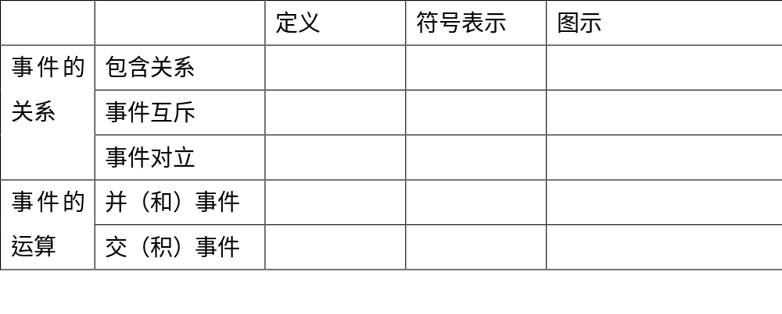
总结与提升
总结事件的关系和运算，填表：

Slide 18
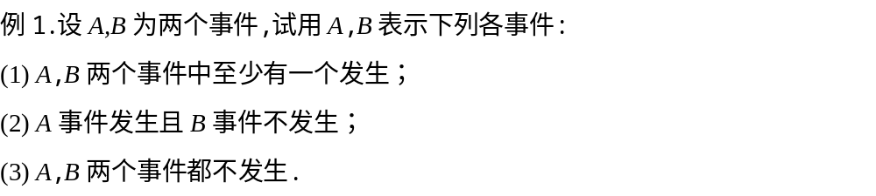
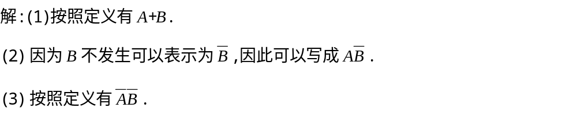
总结与提升

Slide 19
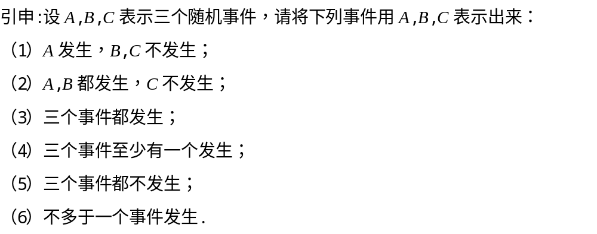
总结与提升

Slide 20
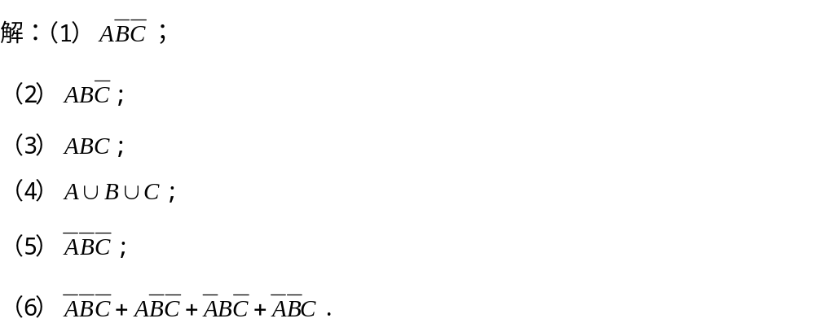
总结与提升

Slide 21
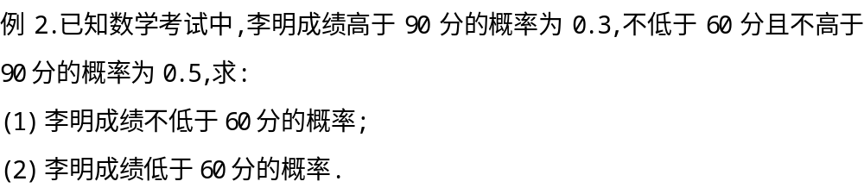
总结与提升
思考：几个事件的关系是什么？它们的概率具有什么关系？

Slide 22
课堂练习
1.课本第102页练习A组第3题;
2.课本第102页练习B组第1题;
3.课本第102页练习B组第2题.

Slide 23
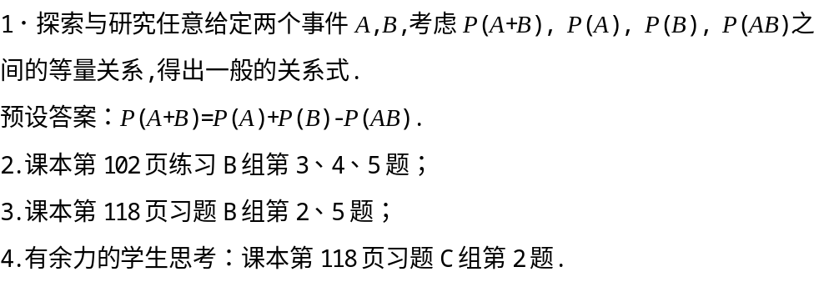
布置作业

Slide 24
谢
谢
谢
看
看
谢
看
谢
谢
观
观
观

